Slide 1
第 4 章 触发器
§1 概 述
§2 触发器电路的结构及动作特点
§3 触发器的逻辑功能及描述方法
§4 触发器逻辑功能转换

Slide 2
4.1 概 述

Slide 3
一、触发器的基本特性和作用
Flip - Flop，简写为 FF，又称双稳态触发器。
基本特性
(1)有两个稳定状态(简称稳态)，可用来表示逻辑 0 和 1。
(2)在输入信号作用下，触发器的两个稳定状态可相互转换
(称为状态的翻转)。
输入信号消失后，新状态可长期保持下来，因此具有记忆功能，可存储二进制信息。
一个触发器可存储 1 位二进制数码

Slide 4
触发器的作用:
触发器和门电路是构成数字电路的基本单元。
触发器有记忆功能，由它构成的电路在某时刻的输
出不仅取决于该时刻的输入，还与电路原来状态有关。
门电路无记忆功能，由它构成的电路在某时刻的输
出完全取决于该时刻的输入，与电路原来状态无关。

Slide 5
二、触发器的类型
根据逻辑功能可分为 ：
RS 触发器
D 触发器
JK 触发器
T 触发器
T ′ 触发器
根据触发方式可分为：
电平触发器
边沿触发器
主从触发器
根据电路结构可分为：
基本 RS 触发器
同步触发器
主从触发器
边沿触发器

Slide 6
三、触发器逻辑功能的描述方法
主要有特性表、特性方程、
驱动表 (又称激励表)
状态转换图
波形图 (又称时序图)

Slide 7
4.2 触发器电路的结构
及动作特点

Slide 8
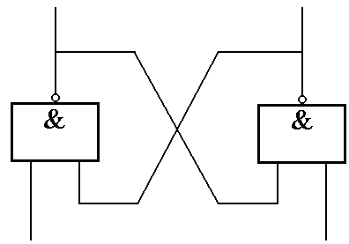
4.2.1 基本 RS 触发器
Basic Flip - Flop
互补输出端，正常工作时，它们的输出
状态相反
(一)由与非门组成的基本 RS 触发器
1. 电路结构及逻辑符号
Q
Q
Q
Q
交叉耦合连接
G₁
G₂
R_{D}
S_{D}
R_{D}
S_{D}
信号输入端
Q = 1，Q = 0 时，称为触发器的 1 状态，记为 Q = 1；
Q = 0，Q = 1 时，称为触发器的 0 状态，记为 Q = 0。

Slide 9
工作原理
2. 工作原理及逻辑功能
Q
Q
0
触发器被置 0
1
G₁
G₂
1 1
1
S_{D}
R_{D}
0
输 入
输 出
功 能 说 明
R_{D}
S_{D}
Q
Q
0
0
0
1
0
1
触发器置 0
1
0
1
1

Slide 10
2. 工作原理及逻辑功能
Q
Q
1
触发器被置 1
0
G₁
G₂
1 1
0
S_{D}
R_{D}
1
输 入
输 出
功 能 说 明
R_{D}
S_{D}
Q
Q
0
0
0
1
0
1
触发器置 0
1
0
1
0
触发器置 1
1
1

Slide 11
2. 工作原理及逻辑功能
Q
Q
G₁ 门输出
G₂ 门输出
&
G₁
&
G₂
1
S_{D}
R_{D}
1
输 入
输 出
功 能 说 明
R_{D}
S_{D}
Q
Q
0
0
0
1
0
1
触发器置 0
1
0
1
0
触发器置 1
1
1
不 变
触发器保持原状态不变

Slide 12
2. 工作原理及逻辑功能
Q
Q
输出既非 0 状态，也非 1 状态。当 R_{D} 和
S_{D} 同时由 0 变 1 时，输出状态可能为 0，也可能为 1，即输出状态不定。因此，这种情况禁用。
1
1
G₁
G₂
0
S_{D}
R_{D}
0
输 入
输 出
功 能 说 明
R_{D}
S_{D}
Q
Q
0
0
不 定
输出状态不定(禁用)
0
1
0
1
触发器置 0
1
0
1
0
触发器置 1
1
1
不 变
触发器保持原状态不变

Slide 13
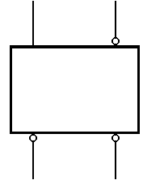
基本RS触发器逻辑图
Q
Q
低电平有效
S
R
R_{D}
S_{D}
R_{D}
S_{D}
置1端，
也称置位端
S 即 Set
置0端，
也称复位端
R 即 Reset

Slide 14
3. 逻辑功能的特性表描述
触发器次态与输入信号和电路原有状态之间关系的真值表。
次态
指触发器在输入信号变化后的状态，用 Q^{n+1} 表示
现态
指触发器在输入信号变化前的状态，用 Q^{n} 表示

Slide 15
与非门组成的基本 RS 触发器特性表
R_{D}
S_{D}
Q^{n}
Q^{n+1}
说 明
基本 RS 触发器特
性表的简化表示
0
0
0
×
触发器状态不定
0
0
1
×
R_{D}
S_{D}
Q^{n+1}
0
1
0
0
触发器置 0
0
0
不定
0
1
1
0
0
1
0
1
0
0
1
触发器置 1
1
0
1
1
0
1
1
1
1
Q^{n}
1
1
0
0
触发器保持原状态不变
1
1
1
1
注意
置 0 端 R_{D} 和 置 1 端 S_{D} 低电平有效。
禁用 R_{D} = S_{D} = 0
－－称约束条件

Slide 16
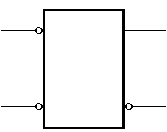
波形分析举例
[例] 设下图中触发器初始状态为 0，试对应输入波形画出 Q 和 Q 的波形。
R_{D}
R
Q
R_{D}
S_{D}
S
Q
S_{D}
置 0
置 1
保持
保持
初态为 0，故保持为 0。
解：
Q
Q

Slide 17
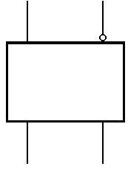
(二)基本 RS 触发器的两种形式
逻
辑
符
号
置 0、置1 信号低电平有效
置 0、置1 信号高电平有效
Q
Q
Q
Q
注意：确定输入信号是低电平有效还是高电平有效
S
R
S
R
S_{D}
R_{D}
S_{D}
R_{D}
特
性
表
R_{D}
S_{D}
Q^{n+1}
R_{D}
S_{D}
Q^{n+1}
0
0
不定
0
0
Q^{n}
0
1
0
0
1
1
1
0
1
1
0
0
1
1
Q^{n}
1
1
不定

Slide 18
(三)基本 RS 触发器的优缺点
优点
电路简单，是构成各种触发器的基础。
缺点
1. 输出受输入信号直接控制，不能定时控制；
2. 有约束条件。

Slide 19
4.2.2 同步RS触发器
实际工作中，触发器的工作状态不仅要由触发输入
信号决定，而且要求按照一定的节拍工作。为此，需要
增加一个时钟控制端 CP。
CP 即 Clock Pulse，它是一串周期和脉宽一定的矩形脉冲。
具有时钟脉冲控制的触发器称为时钟触发器，
又称钟控触发器。
同步触发器是其中最简单的一种，而基本 RS 触发器称异步触发器。

Slide 20
(一)同步 RS 触发器
1. 电路结构与工作原理
Q
1）CP：时钟脉冲是一系列的
高低电平
Q
2）CP=0 ，
触发器的状态保持不变
3）CP=1，
&
&
触发器的状态随R、S的变化而变化
S CP R

Slide 21
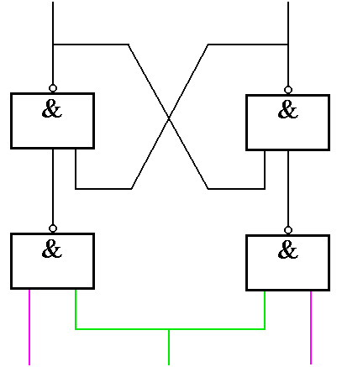
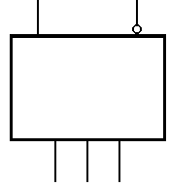
2. 逻辑功能与逻辑符号
RS功能
Q
Q
R
S
Q^{n+1}
0
0
Q^{n}
0
1
1
R、S 信号高电平有效
G₁
1
0
0
G₂
1
1
不定
Q
Q
S_{D}
Q₃
Q₄
R_{D}
G₃
G₄
S
1S
C1
1R
R
S
R
S_{D}
R_{D}
CP
异步置 0 端 R_{D} 和异步置1 端 S_{D} 不受 CP 控制。
实际应用中，常需要利用异步端预置触发器值
(置 0 或置 1)，预置完毕后应使 R_{D} = S_{D} = 1。

Slide 22
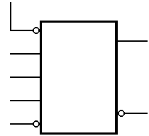
例：试对应输入波形画出下图中 Q 端波形。
V_{CC}
CP
V_{CC}
S
Q
R_{D}
S
1S
R_{D}
CP
C1
R
1R
R
Q
R_{D}
R
R_{D}
S
解：
Q
原态未知

Slide 23
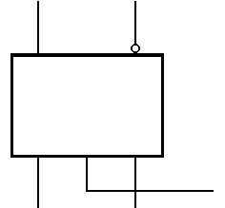
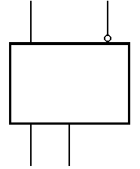
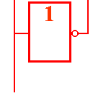
(二)同步 D 触发器
1. 电路结构、逻辑符号和逻辑功能
Q
Q
Q
Q
1S
C1
1R
1D
C1
CP
D
CP
同步 D 触发器功能表
D
CP | D | Q^{n+1} | 说明
1 | 0 1 | 0 1 | 置0 置1
0 |  | Q^{n} | 不变
称为 D 功能
特点：Q^{n+1} 跟随 D 信号

Slide 24
例： 试对应输入波形画出下图中 Q 端波形(设触发器初始状态为 0。
CP = 1，同步 D 触发器次态跟随 D 信号
CP = 0，同步触发器状态不变
Q
Q
CP
1D
C1
D
D
CP
解：
Q
同步触发器在 CP = 1 期间能发生多次翻转，这种现象称为空翻

Slide 25
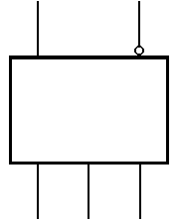
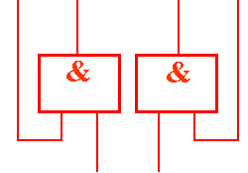
(三)同步 JK 触发器
逻辑符号
电路结构
Q
Q
Q
Q
1J
C1
1K
1S
C1
1R
J
CP
K
CP
功能表
CP
J
K
Q^{n+1}
说明
0
0
Q^{n}
不变
0
1
0
置 0
称为 JK 功能，即
JK = 00 时保持；
JK = 11 时翻转；
J ≠ K 时 Q^{n+1} 值与 J 相同。
1
1
0
1
置 1
J
K
1
1
Q^{n}
翻转
0
×
×
Q^{n}
不变

Slide 26
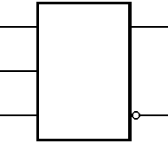
例： 设触发器初始状态为 0，试对应输入波形画出Q 端波形。
CP = 0 时，同步触发器状态不变。
CP = 1 时，触发器根据 J、K 信号取值按照 JK 功能工作。
CP
J
1J
Q
CP
C1
J
K
1K
Q
K
解：
Q

Slide 27
(四)同步触发器的特点
1、同步触发器的触发方式为电平触发式
指时钟脉冲信号控制
触发器工作的方式
CP = 1 期间翻转的称正电平触发式；
CP = 0 期间翻转的称负电平触发式。
2、同步触发器的共同缺点是存在空翻
触发脉冲作用期间，输入信号发生多次变化时，触发器输出状态也相应发生多次变化的现象称为空翻。
空翻可导致电路工作失控。

Slide 28
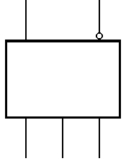
触发器的类型分析
根据逻辑功能：
D 触发器
RS 触发器
JK 触发器
根据电路结构：
CP
空翻问题
？
基本 RS 型
同步型
Q
Q
Q
Q
S
R
1J
C1
1K
S_{D}
R_{D}
J
CP
K

Slide 29
无空翻触发器

Slide 30
4.2.3 主从触发器
Q
一、电路结构与工作原理
1、F1为主触发器，F2为从触发器
2、CP=1，F1工作，F2不工作，
从触发器状态保持不变；
F2
3、CP=0，F2工作，
F1不工作，主 触发器状态保持不变；
1
F1
4、触发器的状态只在CP下降沿发生变化；
5、特性表与同步型一致。
S R
CP

Slide 31
二、动作特点
1、触发器的状态在CP一个周期内只在下降沿发生一次变化
Q
Q
2、如果CP=1期间，输入信号不发生变化 ，触发器的状态在CP下降沿按特性表发生变化
1S
C1
1R
3、如果CP=1期间，输入信号发生变化 ，触发器的状态在CP下降沿按主触发器状态发生变化
S
CP
R
4、置位端与复位端不能同时 作用，其约束条件为：
SR=0

Slide 32
主从触发器逻辑图
主从 RS 触发器
主从 JK 触发器
Q
Q
Q
Q
1S
C1
1R
1J
C1
1K
S
CP
R
J
CP
K

Slide 33
三、主从JK触发器
Q
J K Q^{n} | Q^{n+1}
000
0
001
1
010
0
011
0
100
1
101
1
&
&
110
1
111
0
J CP K

Slide 34
主从JKF特性表
Q
Q
J K Q^{n} | Q^{n+1}
000
0
1J
C1
1K
001
1
010
0
J
CP
K
011
0
100
1
主从JKF功能表
101
1
110
1
J K | Q^{n+1} | 功能描述
111
0
00
Q^{n}
保持
01
0
复位
10
1
置位
11
翻转

Slide 35
CP
t
如果CP=1期间，输入信号不发生变化 ，触发器的状态在CP下降沿按特性表发生变化
J
t
K
Q
Q
t
Q
1J
C1
1K
t
J
CP
K

Slide 36
CP
Q
t
J
t
F2
K
t
1
Q
F1
t
&
&
如果CP=1期间，输入信号发生变化 ，触发器的状态在CP下降沿按主触发器状态发生变化
J K
CP

Slide 37
4.2.4 边沿触发器
TTL 维持阻塞
D 触发器(通常
上升沿触发)
TTL 边沿 JK
触发器(通常下降沿触发)
CMOS 边沿 D 触发器和边沿 JK 触发器(通常上升沿触发)

Slide 38
1、维持-阻塞边沿型触发器电路结构与工作原理
维持置0触发器
维持置1触发器
F3
置1阻塞线
置0阻塞线
F2
F1
CP
D

Slide 39
CP=0时，触发器的状态保持不变
0
CP=1，D=0
Q=0
F3
D=1
1
0
1
1
1
F2
F1
1
0
CP
0
D=1
D

Slide 40
1
CP=1，D=1
Q=1
F3
D=0
1
0
1
1
1
0
F2
F1
1
0
1
CP
D
D=0

Slide 41
2、CMOS边沿型触发器电路结构与工作原理
CP
CP
Q’
1
Q’
1
D
TG1
TG2
Q
CP
CP
CP
TG3
CP
CP
TG4
CP
1
1
Q’
主触发器
从触发器

Slide 42
CP=0时，Q`跟随D的变化，从触发器的Q保持不变
CP=1时，Q`不跟随D的变化且保持不变，从触发器的Q跟随Q`变化
1
0
1
CP
0
Q`
CP
1
Q`
1
D
TG1
TG2
Q
0
CP
1
CP
1
0
TG4
1
0
0
1
0
CP
TG3
CP
CP
CP
1
1
0
1
1
Q`

Slide 43
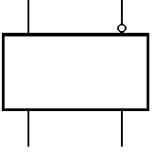
特性表
Q
Q
D | Q^{n+1}
0 1 | 0 1
C1
1D
CP
D
动作特点：
1、触发器的状态在CP一个周期内只在上升沿发生一次变化；
2、触发器的状态只取决于CP上升沿时该输入信号的状态，与之前状态无关。

Slide 44
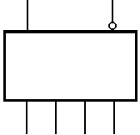
Q
Q
3、边沿触发器逻辑图
C1
异步端低电平有效的
上升沿触发式 D 触发器功能表
C1
1D
CP
D
R_{D}
S_{D}
CP
D
Q^{n+1}
说 明
CP 触发的边沿 D 触发器
0
1
×
×
0
异步置 0
1
0
×
×
1
异步置 1
Q
Q
0
0
×
×
不定态
禁 用
1
1
0
×
Q^{n}
保持不变
1
1
1
×
Q^{n}
C1
1D
R
1
1
↑
0
0
在 CP ↑ 时刻
S
R
S
1
1
↑
1
1
执行 Q^{n+1} = D
S_{D}
S_{D}
R_{D}
CP
D
R_{D}
具有异步端的边沿 D 触发器

Slide 45
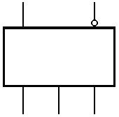
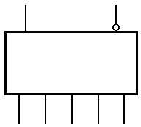
Q
Q
Q
Q
Q
Q
C1
C1
C1
C1
C1
S
R
1J
1K
1J
1K
S
1J
1K
R
J
S_{D}
J
CP
K
S_{D}
J
R_{D}
CP
K
CP
K
R_{D}
CP 触发的边沿 JK 触发器
CP 触发的边沿 JK 触发器
异步端低电平有效
Q
Q
异步端高电平有效的上升沿触发 JK 触发器功能表
R_{D}
S_{D}
CP
J
K
Q^{n+1}
说 明
C1
S
R
1
0
×
×
×
0
置 0
S
1J
1K
R
0
1
×
×
×
1
置 1
1
1
×
×
×
不定
禁用
S_{D}
S_{D}
J
R_{D}
CP
K
R_{D}
0
0
0
×
×
Q^{n}
保持不变
异步端高电平有效
0
0
1
×
×
Q^{n}
0
0
↑
0
0
Q^{n}
CP ↑触发的
边沿 JK 触发器
在 CP ↑ 时刻执行 JK 功能
0
0
↑
0
1
0
0
0
↑
1
0
1
0
0
↑
1
1
Q^{n}

Slide 46
4、边沿触发器工作波形分析举例

Slide 47
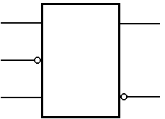
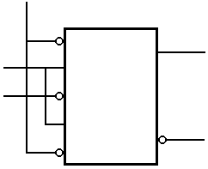
触发器初态为 1
例：设触发器初态为 1，试对应输入波形画出 Q₁、Q₂ 的波形。
J
1J
Q₁
CP
CP
C1
C1
CP 之前 J、K
最后取值为 1
1
0
CP 之前 J、K
最后取值为 0
J
1
0
K
1K
Q₁
(a)
K
1
0
0
1
V_{CC}
V_{CC}
S
T
1
0
1
0
S
Q₂
T
T
1J
1J
C1
CP
C1
CP
解：
1K
Q₁
1K
R
Q₂
R
(b)
Q₂
T = 0 时，Q^{n+1} = Q^{n} ；T = 1 时，Q^{n+1} = Q^{n} 。这种功能称 T 功能，相应触发器称 T 触发器。

Slide 48
触发器的类型
根据逻辑功能：
RS 触发器
D 触发器
JK 触发器
T 触发器
T ′ 触发器
根据电路结构：
CP
空翻问题
干扰问题
基本 RS 型
同步型
主从型
边沿型
Q
Q
Q
Q
Q
Q
Q
Q
S
R
1J
C1
1K
1J
C1
1K
1J
C1
1K
S_{D}
R_{D}
J
CP
K
J
CP
K
J
CP
K

Slide 49
4.3 触发器逻辑功能及其描述
描述方法：特性表、特性方程、驱动表和状态转换图
它们是触发器逻辑功能的不同描述方法，也是时序逻辑电路逻辑功能的描述方法。
由触发器现态和次态的取值来确定输入信号取值的关系表，又称激励表。
用圆圈及其内的标注表示电路的所有稳态，用箭头表示状态转换的方向，箭头旁的标注表示状态转换的条件。

Slide 50
4.3.1 RS 触发器
特性方程指触发器次态与输入信号和电路原有状态之间的逻辑关系式。
RS 触发器功能也可用特性表与特性方程来描述。
Q^{n+1}
SQ^{n}
R
S
Q^{n}
Q^{n+1}
R
00 01
11
10
0
0
0
0
特
性
表
0
1
0
1
1
1
0
0
1
1
0
1
0
1
0
0
×
×
0
1
1
1
1
0
0
0
同步RS触发器Q^{n+1}的卡诺图
1
0
1
0
特性方程
1
1
0
×
RS = 0(约束条件)
1
1
1
×

Slide 51
状态转换图
S R Q^{n} | Q^{n+1}
000 001 010 011 100 101 110 111 | 0 1 0 0 1 1 × ×
S=1R=0
0
1
S=0 R= ×
R=0 S= ×
S=0R=1

Slide 52





4.3.2 D 触发器
D 触发器特性表
特性方程
Q^{n+1} = D
D 触发器驱动表
D
Q^{n}
Q^{n+1}
Q^{n} Q^{n+1}
D
无约束
0 0
0 1
1 0
1 1
0 0
0 1
1 0
1 1
0 0
0 1
1 0
1 1
0
0
0
0
1
1
1
1
0
0
1
1
0
1
0
1
0
0
1
1
0
0
1
1
Q^{n+1} 在 D = 1 时就为 1，与 Q^{n} 无关。
Q^{n+1} 在 D = 0 时就为 0，与 Q^{n} 无关。
D触发器状态转换图
D = 1
D = 0
0 1
D = 1
D = 0

Slide 53
J K Q^{n} | Q^{n+1}
000 001 010 011 100 101 110 111 | 0 1 0 0 1 1 1 0
4.3.3 JK触发器
特性方程
Q^{n+1}
K Q^{n}
00
01
11
10
J
0
0
1
0
0
1
1
1
0
1

Slide 54
特性表
驱动表
J
K
Q^{n}
Q^{n+1}
Q^{n} Q^{n+1}
J K
0 0
0
0
0
0
0
1
0
1
0 0
0 1
1 0
1 1
0 ×
0 0
1 ×
0 1
0
0
1
1
0
1
0
0
× 1
0 1
× 0
1 0
1
1
0
0
0
1
1
1
状态转换图
1 0
J = 1
K =×
1 1
1
1
1
1
0
1
1
0
1 1
J = 0
K =×
J =×
K = 0
特性方程
0 1
J =×
K = 1
无约束条件

Slide 55
4.3.4 T触发器（受控翻转触发器）
功能表
真值表
T
Q^{n+1}
T Q^{n} | Q^{n+1}
00 01 10 11 | 0 1 1 0
0
1
Q^{n}
Q^{n}
特性方程

Slide 56
4.3.5 T’触发器（计数型触发器）
真值表
特性方程
Q^{n} | Q^{n+1}
0 1 | 1 0

Slide 57
4.4 触发器逻辑功能的转换

Slide 58
一、触发器的五种逻辑功能及其转换
(一)触发器五种逻辑功能的比较
RS 功能
D 功能
JK 功能
T 功能
T′功能
(计数功能)
R
S
Q^{n+1}
D
Q^{n+1}
J
K
Q^{n+1}
T
Q^{n+1}
0
0
Q^{n}
0
0
0
0
Q^{n}
0
Q^{n}
只有 CP 输入端，
无数据输入端。
来一个CP翻转一次
0
1
1
1
1
0
1
0
1
Q^{n}
1
0
0
1
0
1
1
1
不定
Q^{n+1} = D
1
1
Q^{n}
Q^{n+1} = Q^{n}
Q^{n+1} = S + RQ^{n}
RS = 0(约束条件)
Q^{n+1} = JQ^{n} + KQ^{n}
令 J = K = T
即可
令J = K = 1
即可
无约束，
且功能强
无约束，
但功能少

Slide 59

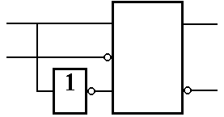
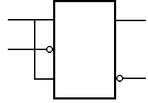
(二)不同逻辑功能间的相互转换
转
换
方
法
(1) 写出待求触发器和给定触发器的特性方程。
(2)比较上述特性方程，得出给定触发器中输入
信号的接法。
(3)画出用给定触发器实现待求触发器的电路。
1. JK D
已有
Q^{n+1} = JQ^{n}+ KQ^{n}
欲得 Q^{n+1} = D
因此，令J = K = D
D
1J
Q
CP
C1
1K
Q
2. JK T、T′
T
1J
Q
1
1J
Q
CP
C1
CP
C1
1K
Q
1K
Q

Slide 60
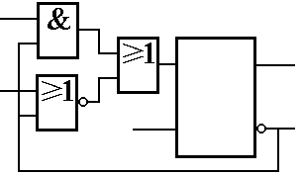
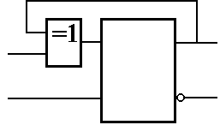
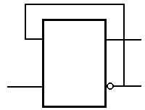
3. D JK
J
因此，令
已有 Q^{n+1} = D
欲得
Q^{n+1} = JQ^{n} + KQ^{n}
1D
Q
K
CP
C1
Q
4. D T
已有 Q^{n+1} = D
欲得
Q^{n+1} =
因此，令D =
1D
Q
T
CP
C1
Q
5. D T′
因此，令D = Q^{n}
1D
Q
已有 Q^{n+1} = D
欲得 Q^{n+1} = Q^{n}
CP
C1
Q

Slide 61
二、触发器的应用与分析举例

Slide 62
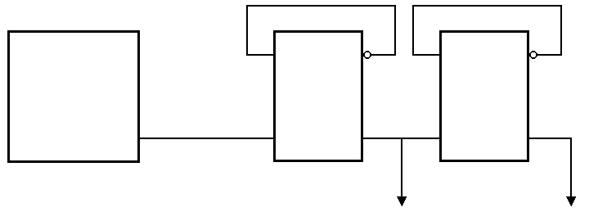
例:下图为分频器电路，设触发器初态为 0，试画出Q₁、Q₂ 的波形并求其频率。
石英方波
振荡器
4MHz
1D
1D
FF₁
FF₂
CP
CP
C1
C1
C1
C1
Q₁
Q₂
Q₁
两个 D 触发器均构成 CP 触发的计数触发器
解：
CP
CP
Q₁
0
对 CP 二分频
Q₂
0
对 CP 四分频
f_{Q1} = f_{CP}/2 = 2 MHz， f_{Q2} = f_{CP}/4 = 1 MHz

Slide 63
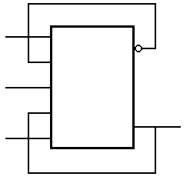
例:试对应输入波形画出下图电路的输出波形。
R_{D}
0
1
S_{D}
S
S_{D}
S
1J
CP
R_{D}和 S_{D}为非有效电平
CP
C1
C1
S_{D}
1
0
1K
Q
R_{D}
R_{D}
R
R
CP
解：
Q
1
Q^{n+1} = JQ^{n} + KQ^{n} = Q^{n} · Q^{n}+Q^{n} · Q^{n} = Q^{n}
当异步端无信号时，触发器将在 CP 时翻转。

Slide 64
本章小结
触发器的电路结构与逻辑功能间的关系
一、逻辑功能：
触发器的次态与现态及输入信号之间在稳态下的逻辑关系
二、电路结构：
触发器的电路结构决定了触发器的动作特点
三、同一逻辑功能可用不同电路结构形式实现
四、同一电路结构可实现不同的逻辑功能
五、常用集成触发器：主从JKF、维持阻塞DF

Slide 65
触发器五种逻辑功能的比较
RS 功能
D 功能
JK 功能
T 功能
T′功能
(计数功能)
R
S
Q^{n+1}
D
Q^{n+1}
J
K
Q^{n+1}
T
Q^{n+1}
0
0
Q^{n}
0
0
0
0
Q^{n}
0
Q^{n}
只有 CP 输入端，
无数据输入端。
来一个CP翻转一次
0
1
1
1
1
0
1
0
1
Q^{n}
1
0
0
1
0
1
1
1
不定
Q^{n+1} = D
1
1
Q^{n}
Q^{n+1} = Q^{n}
Q^{n+1} = S + RQ^{n}
RS = 0(约束条件)
Q^{n+1} = JQ^{n} + KQ^{n}
令 J = K = T
即可
令J = K = 1
即可
无约束，
且功能强
无约束，
但功能少

Slide 66
触发器电路结构的比较
CP
空翻问题
干扰问题
基本 RS 型
同步型
主从型
边沿型
Q
Q
Q
Q
Q
Q
Q
Q
S
R
1J
C1
1K
1J
C1
1K
1J
C1
1K
S_{D}
R_{D}
J
CP
K
J
CP
K
J
CP
K

Slide 67
主从JKF（74LS112）

Slide 68
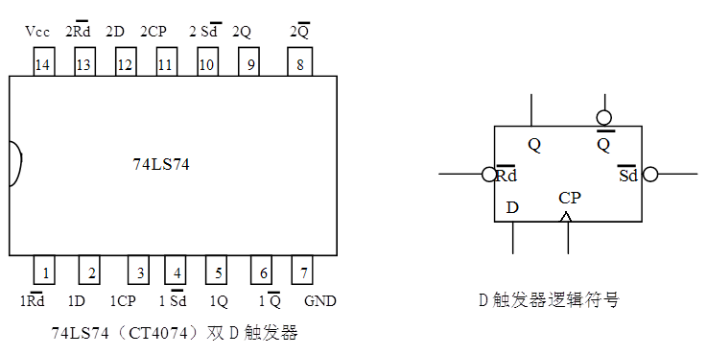
维持阻塞DF（74LS74）

Slide 69
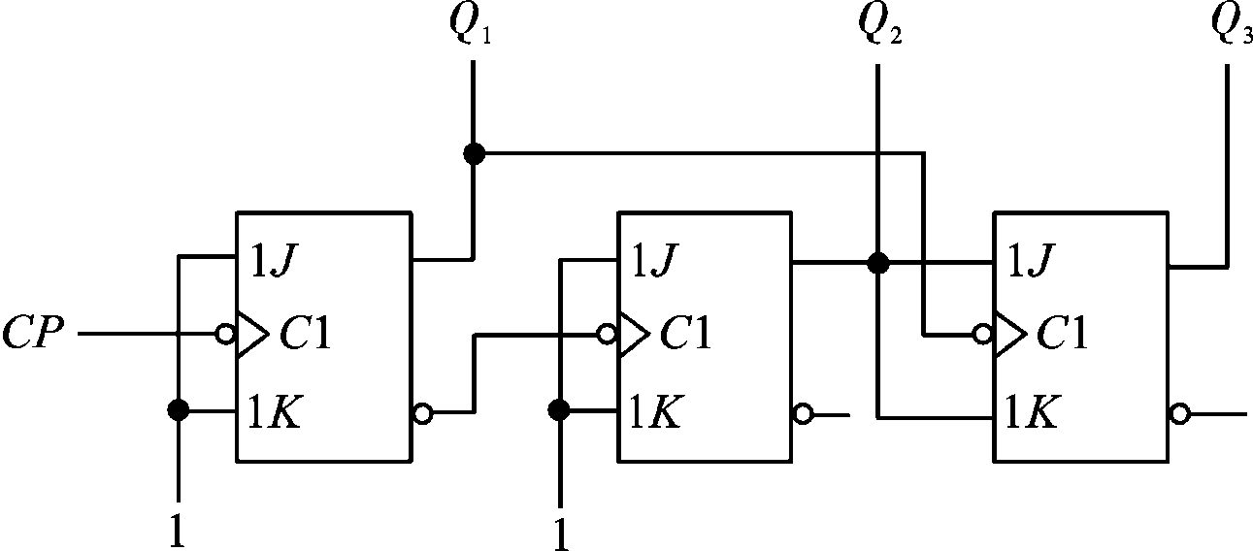
习题:

Slide 70
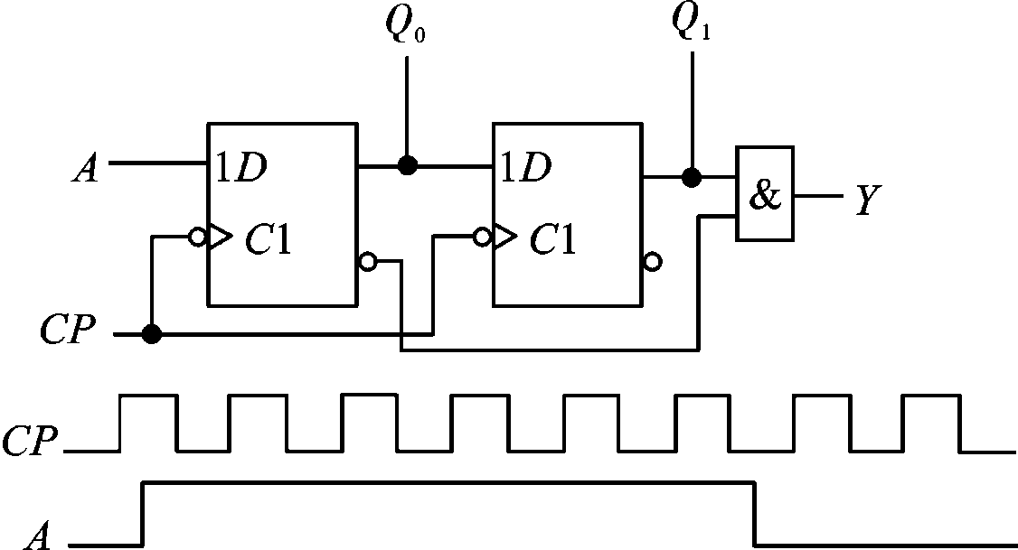
习题:

